Slide 1
Rozhovor a pozorování
Seminář 2

Slide 2
Typy rozhovorů
Výzkumný (explorace problému)
Poradenský (porozumění problému)
Terapeutický (porozumění a změna)
Diagnostický
Anamnestický
Explorativní
Strukturovaný
Formální
…

Slide 3
Dotazování
Uzavřené otázky
Otevřené otázky

Slide 4
Fáze rozhovoru
Příprava na rozhovor
Zahájení rozhovoru
Rozhovor „sám o sobě“
Ukončení rozhovoru
Reflexe rozhovoru

Slide 5
Přípravná fáze
Příjemné klidné prostředí
Rozmístění židlí
Očekávání

Slide 6
Zahájení rozhovoru
Bezpečná a důvěrná atmosféra
Navázání vztahu
Icebreakers
Aktivní naslouchání
Zakázka rozhovoru

Slide 7
Nedirektivní komunikace podle C. Rogerse
Být upřímný, jednat na rovinu
Chovat se otevřeně , uvolněně a vstřícně
Rovnost, respekt, tolerance a akceptace ostatních, zdržet se hodnocení
Být autentický, otevřený x nezbavovat se své role (terapeut, poradenský pracovník) – asymetrie rolí
Přiměřené sebeotevření a načasování
Empatie x připravenost na náhled/odstup
Pozitivismus, konstruktivnost
Podpora jako postoj i jako schopnost
Vše je proces změn
Sebedůvěra

Slide 8
Aktivní naslouchání
„Aktivní naslouchání je schopnost plně se soustředit na mluvčího, porozumět jeho sdělení, porozumět informacím a zamyšleně reagovat. Na rozdíl od pasivního naslouchání, což je akt naslouchání řečníkovi, aniž byste uchovali jeho sdělení, tato vysoce ceněná dovednost mezilidské komunikace zajišťuje, že se dokážete zapojit a později si vybavit konkrétní detaily, aniž byste museli informace opakovat. Svou pozornost můžete udržet pomocí používání verbální i neverbální techniky.“
„Aktivní naslouchání je nástroj, kdy klientova komunikace je povzbuzována pomocí takových technik, jako je objasňování, parafrázování, reflektování a shrnování... Významem těchto technik je přesvědčit klienta o skutečném zájmu o jeho osobu, jeho potřeby a problémy. Při použití tohoto nástroje je třeba dbát na to, aby poradce vnímal pozorněji, co klient říká (než své vlastní myšlenky a pocity). K úspěšné aplikaci tohoto nástroje je třeba důsledně pracovat i s neverbální komunikací jako je například oční kontakt, posturika, proxemika, gesta a mimika.“
„Použití je vhodné při rozhovoru s blízkým člověkem, při přijímacím pohovoru, pohovoru v zaměstnání (nadřízený x podřízený), při výslechu...“
„Aktivní naslouchání je způsob, při kterém nejen registrujeme, co druhý říká, ale současně jej povzbuzujeme ke sdělování informací, volnému vyjadřování myšlenek, představ, názorů a postojů neverbálními i verbálními prostředky. Aktivním nasloucháním získáváme potřebné informace a současně ověřujeme vzájemné.“
„Aktivní naslouchání je o pozastavení svých vlastních myšlenek a vytváření vědomého úsilí pochopit pozici jiné osoby. Užitím vlastního jazyka, těla, očního kontaktu, a když je to vhodné verbálních náznaků – otázek nebo komentářů, můžeme pomoci mluvící osobě formulovat jeho/její myšlenky a ujišťujeme ho/ji, že ho/ji posloucháme.“

Slide 9
Vybrané techniky rozhovoru
Parafrázování
Zrcadlení
Verbalizace pocitů
Sebeodhalení
Ocenění a podpora

Slide 10
Parafrázování
Přibližné (nebo i doslovné) opakování toho, co klient říká
Pozor na záměny významů slov
Vyplatí se užívání jazyka klienta
Respektovat i sebe a svůj komfortní způsob vyjádření

Slide 11
Zrcadlení
Kopírování fyzické pozice a gest klienta
Klient dá nohu přes nohu, také dáme nohu přes nohu
Okamžité zrcadlení může působit nepřirozeně
Následujeme opět ale i to, co nám radí naše tělo (tedy např. nejdeme do pozice, která by byla nepříjemná)
Zrcadlení jako technika k nacítění klienta

Slide 12
Verbalizace pocitů
Verbalizujeme to, co vidíme na druhém – fyzický popis „usmíváte se, mračíte se, vidím slzy…“
Můžete popsat i pocity, které za těmito fyzickými projevy tušíte, formou nabídky (např. „vidím slzy, vypadá to, že jste smutný“)
Pokud je to vhodné – např. klient neví, jak se cítí, verbalizujeme vlastní prožívání toho, co klient říká a nabízíme (např. „já na vašem místě bych se v té chvíli cítil smutný“)

Slide 13
Sebeodhalení
Přinášení vlastní zkušenosti - podobné s tím, co říká klient. Např. „stalo se mi něco podobného…“
Technika může být facilitační i brzdící, je důležité ji využívat cíleně a promyšleně
Využití „ve prospěch klienta“!

Slide 14
Ocenění, povzbuzení, podpora
Ocenění klienta, jeho charakteristik, toho, o čem mluví nebo toho, že o něčem mluví („je skvělé, že o tom mluvíte…“)
Podpora, když vidíme, že je mluvení pro klienta těžké
Předání pocitu že v tom klient není sám („jsem tu s Vámi, slyším Vás, vidím Vás“)

Slide 15
Ukončení rozhovoru
Práce s časem (kolik času zbývá)
Shrnutí
Kam jsme došli
Myšlenky, fakta a pocity
Ověření porozumění, důležitých bodů hovoru
Nástin budoucnosti
Ocenění
Musí být upřímné
(Sebe)Reflexe

Slide 16
Zaznamenání rozhovoru
V průběhu rozhovoru X po ukončení rozhovoru
Tužka-papír X PC
Subjektivně X objektivně
Obsah rozhovoru (myšlenky, fakta, prožívání)
Vlastní prožívání
Intervence

Slide 17

Sebereflexní techniky

Slide 18


Slide 19
Koncept všímavosti
Historie konceptu v psychologii:
S. Freud - myšlenka "učinit nevědomé vědomým„
F. Pearls - "Awarness", uvědomování
E. Fromm, D. Goleman - "Selfawarness", sebeuvědomování
Všímavost je schopnost být v přítomném okamžiku a v něm si uvědomovat a akceptovat všechno to, co se v daný okamžik odehrává v našem těle a mysli.
V rozhovoru je to důležitá dovednost psychologa / terapeuta, protože mu umožňuje si uvědomovat, co se ním v průběhu rozhovoru děje, tyto vjemy akceptovat a zároveň je uzávorkovat, případně je VĚDOMĚ použít.

Slide 20
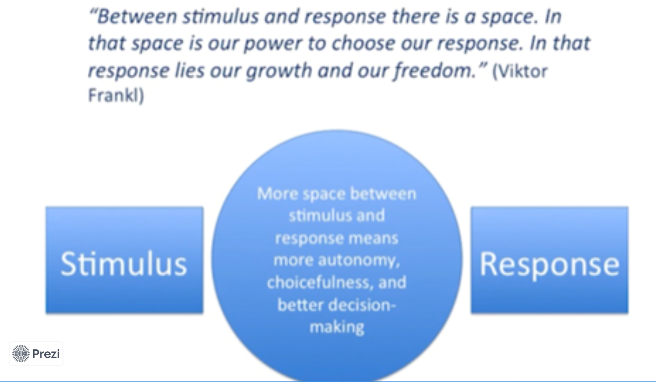

Slide 21

Triggers
Neboli takzvané "spouštěče", "jizvy„
Důležité mít o nich povědomí…
Důležité otázky:
Co a proč je pro vás spouštěčem v komunikaci?
Jaká je vaše reakce?
Co potřebujete, abyste si udrželi kontrolu při kontaktu se spouštěčem?

Slide 22

Co s emocemi, když „triggers“ sputí
Identifikování self-talku a fyzických reakcí
Závorkování (upřete pozornost na barvu očí komunikačního partnera,...)
Uzemňování (zatínání a uvolňování pěstí, tlačení patami do země)
Dýchaní
Práce s časem (odložit impulz např. nevhodné odpovědi položením další otázky )

